Slide 1
Radiologická fyzika
Jaderná magnetická rezonance
11. listopadu 2013

Slide 2
NMR nebo MRI?
Základním fyzikálním procesem je jaderná magnetická rezonance (nuclear magnetic resonance – NMR). Protože řada lidí má obavy ze slov jádro, jaderný, jaderná, používá se v lékařských aplikacích názvu zobrazení magnetickou rezonancí (magnetic resonance imaging - MRI). Nakonec je to i přesnější – rozdílu v intenzitě určitého fyzikálního jevu se používá k získání kontrastu ve výsledném obraze.

Slide 3
Nutná připomínka – počítání s vektory
y
B
směr
koncový bod
délka
počáteční bod
A
x

Slide 4
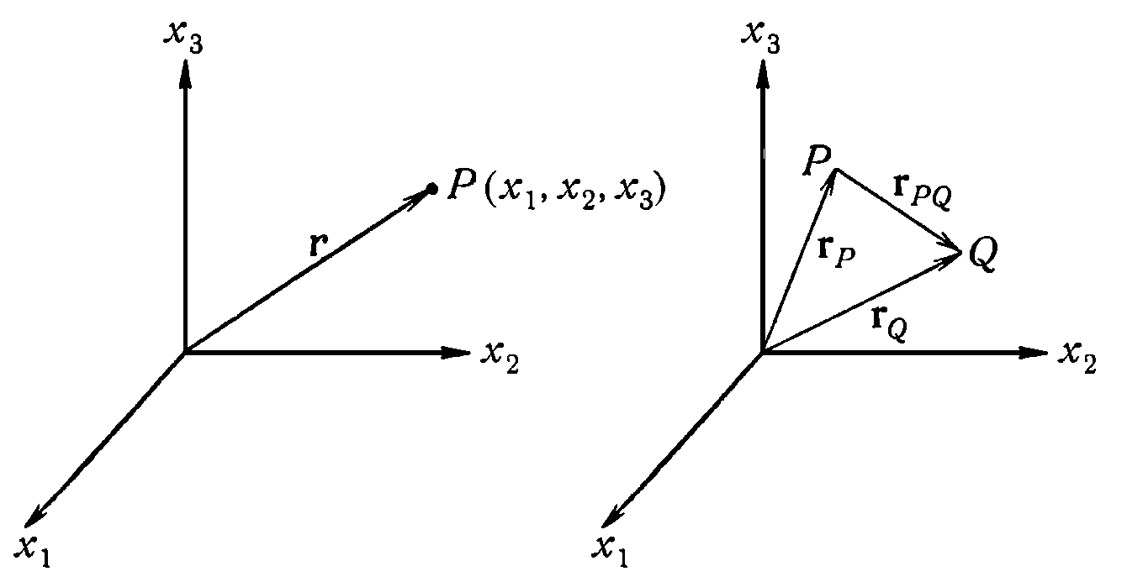
Počítání s vektory – sečítání

Slide 5
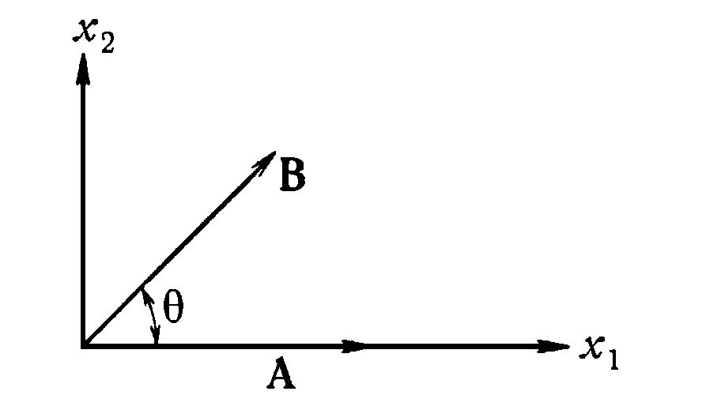
Počítání s vektory – skalární součin

Slide 6
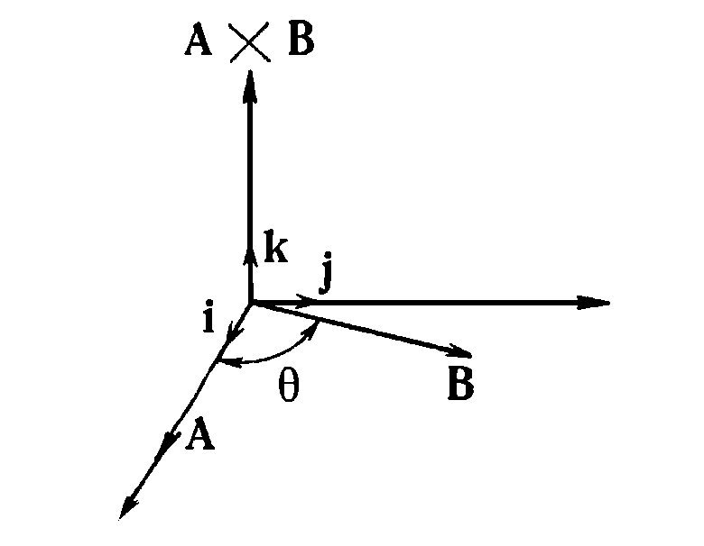
Počítání s vektory – vektorový součin

Slide 7
Orbitální a magnetický moment
Částice o hmotnosti m a s nábojem e
na kruhové trajektorii poloměru r
má moment hybnosti
Proudová smyčka poloměru r
s proudem velikosti I
má magnetický moment

Slide 8
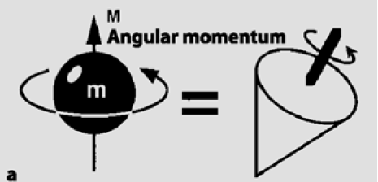
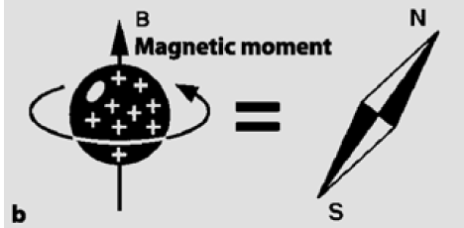
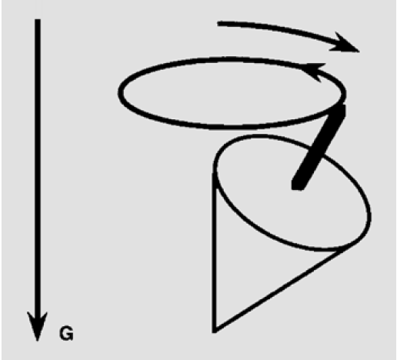
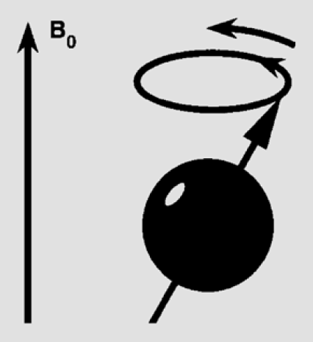
Proton jako magnet
S mechanickým momentem hybnosti – spinem protonu (a) je spojen magnetický moment (b).
moment hybnosti
magnetický moment
Analogie: precese setrvačníku v gravitačním poli a precese spinu protonu v magnetickém poli

Slide 9
Larmorova precese I
Podle druhé impulsové věty je časová změna momentu hybnosti rovna momentu působící síly. V případě magnetického momentu v homogenním magnetickém poli ve směru osy z
Larmorovu frekvenci jsme označili jako ω_{L}. Vektor momentu hybnosti rozložíme do složky rovnoběžné s vektorem indukce magnetického pole a složek kolmých

Slide 10
Larmorova precese II
Rozepsáním do složek dostáváme tři rovnice
Podle třetí z rovnic je složka vektoru momentu hybnosti L_{z} rovnoběžná s magnetickým polem konstantní. Také velikost vektoru momentu hybnosti L je konstantní – to vidíme hned, vynásobíme-li první rovnici L_{x}, druhou L_{y}, třetí L_{z} a vzniklé rovnice sečteme

Slide 11
Larmorova precese III
U prvních dvou rovnic si vzpomeneme na vztahy pro goniometrické funkce
Výsledné vztahy pro složky momentu hybnosti jsou tedy
z
Vektor momentu hybnosti vykonává precesní pohyb s Larmorovou frekvencí – tvoří površky kužele s osou danou magnetickým polem.
y
x

Slide 12
Spin jádra
Jádro je složeno z nukleonů (protonů a neutronů). Každý nukleon má vlastní moment hybnosti – vektor spinu. Velikosti vektoru spinu měřené v jednotkách Planckovy konstanty ħ říkáme spin a pro nukleony je
Spiny nukleonů se vektorově sčítají, takže se při počtu protonů 2, 8, 20, 28, 50, 82 a 126 spiny vyruší, totéž platí pro neutrony. Je to podobné existenci uzavřených slupek u elektronů v atomu. Pro jádra izotopů nejlehčích prvků je předpověď spinu jádra snadná.

Slide 13
Spin jader s malým počtem nukleonů

Slide 14
Spiny a výskyt jader pro MRI
Prvek | Symbol | Spin I | Výskyt [%]
vodík | ¹H | 1/2 | 99,985
 | ²H | 1 | 0,015
uhlík | ¹³C | 1/2 | 1,11
dusík | ¹⁴N | 1 | 99,63
 | ¹⁵N | 1/2 | 0,37
sodík | ²³Na | 3/2 | 100
fosfor | ³¹P | 1/2 | 100
draslík | ³⁹K | 3/2 | 93,1

Slide 15
Jaderný magnetický moment
Jaderný magnetický moment M je podobně spojen se spinem I, jako byl magnetický moment μ spojen s orbitálním L. Rozdíl je jen v konstantě úměrnosti
Gyromagnetický faktor γ má rozměr
Gyromagnetický faktor protonu a neutronu je

Slide 16
Kvantování jaderného magnetického momentu
Protože je spin kvantován, je kvantován i jaderný magnetický moment. Pravidla kvantové mechaniky dovolují, aby velikost magnetického momentu byla
a průmět do nějakého směru (např. do osy z)
Energie magnetického momentu v homogenním poli indukce B mířícím podél osy z je

Slide 17
Jaderný magnetický moment pro I=1/2
protony
Už jsme viděli, že spin ½ má
např. také izotop ¹³C se šesti protony a sedmi neutrony – jedním nepárovaným.
nepárovaný
neutron
neutrony

Slide 18
Kvantové přechody
Při přechodu jádra ze stavu s m=m₁ do stavu s m=m₂ (přechody mohou probíhat jen mezi sousedními hladinami) dojde ke změně energie
Tato energie je buď vyzářena (je-li záporná) jako kvantum elektromagnetického záření nebo je získána (je-li kladná) absorpcí takového kvanta.
S uvážením vztahu mezi kruhovou frekvencí a frekvencí ω=2πν dostáváme jednu ze základních rovnic NMR

Slide 19
Vyvolání přechodu
Aby k přechodu došlo, musíme kromě homogenního na čase nezávislého magnetického pole orientovaného podél osy z počítat s dalším přidaným elektromagnetickým polem – monochromatickou v rovině x – y kruhově polarizovanou vlnou s úhlovou frekvencí ω a amplitudou B₁<< B
Při zápisu jsme zanedbali prostorovou závislost fáze vlny,
protože i pro velmi vysokou frekvenci ν=10⁸ MHz je vlnová délka λ=3 m.

Slide 20
Pravděpodobnost přechodu I
Pravděpodobnost přechodu je třeba počítat s užitím rovnic kvantové mechaniky. Uvedeme si jen výsledek pro jádro se spinem jedna polovina a kladným gyromagnetickým faktorem
E

Slide 21
Pravděpodobnost přechodu II
Ze vztahu pro pravděpodobnost přechodu vidíme, že při resonanci, tj. pro ω=ω_{B} může tato pravděpodobnost dosáhnout v jistém čase jedničky
Je třeba si uvědomit, že až dosud jsme uvažovali o izolovaných jádrech. V látce je přiložené vnější magnetické pole v místě daného jádra mírně ovlivněno okolím, což vede k tzv. chemickému posuvu resonanční frekvence. V lékařských aplikacích jsou vodíkové atomy vázány především ve skupinách –CH₂– a H₂0. Pro proton s frekvencí 42 576 388 Hz při poli 1 T je chemický posuv těchto skupin 220 Hz.

Slide 22
Teplotní rovnováha pro jaderné spiny v látce
z
B=0
B>0
B
E₊
E₀
ΔE
y
x
E_
Při rovnováze

Slide 23
Narušení rovnováhy I
I tak velmi malý rozdíl v koncentraci vytváří při obrovské hustotě protonů v látce makroskopickou magnetizaci M₀ ve směru osy z. Tu můžeme ovlivnit vhodně trvajícím pulsem radiofrekvenční (rf) vlny s rezonanční frekvencí. Na obrázcích je účinek jednoho 90º a dvou 180º rf pulsů.

Slide 24
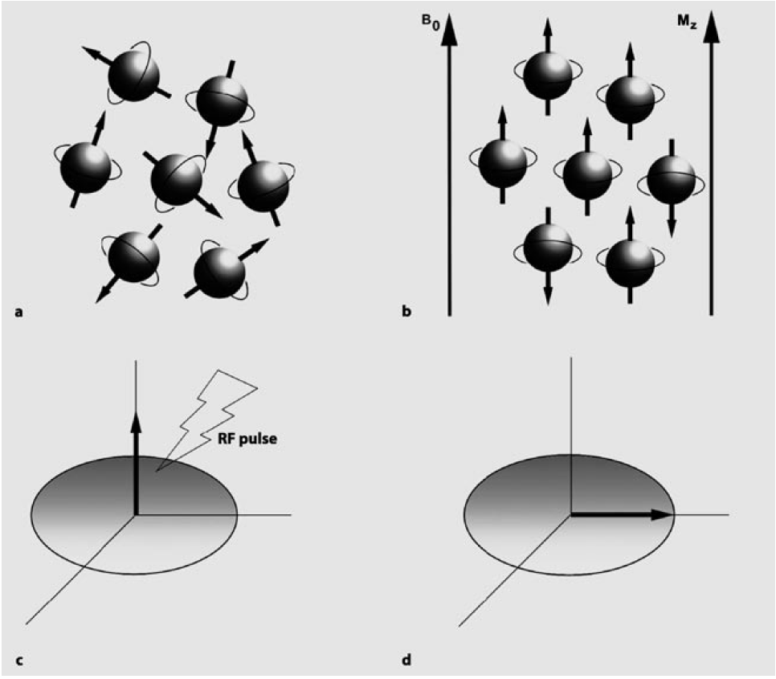
Narušení rovnováhy II
Náhodně orientované spiny (a) se v silném magnetickém poli orientují a tak vzniká makroskopicky měřitelná magnetizace (b). Vhodně orientovaný puls vysokofrekvenčního pole (c) překlopí magnetizaci do roviny kolmé k poli (d).

Slide 25
Návrat k rovnováze I
Předpokládejme, že jsme v čase t=τ dosáhli rf pulsem nulové magnetizace ve směru osy z. Interakcí s okolím ale dochází ke zpětnému přechodu do rovnovážného stavu s tzv. konstantou spinově – mřížkové interakce T_{1.} Při volné precesi nejsou složky magnetických momentů v rovině x – y u jednotlivých jader ve fázi, takže celková magnetizace ve směru x a y je nulová. Za působení rf pole se sfázují a tak i celková magnetizace rotuje obdobně jako jednotlivé momenty. Po vypnutí rf pole se opět sfázování poruší, to se děje s časovou konstantou T₂:

Slide 26
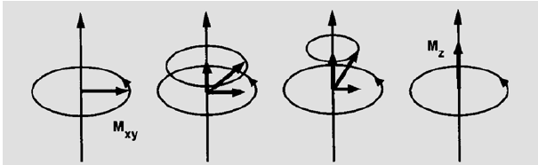
Návrat k rovnováze II
Interakcí s okolím dochází ke zpětnému přechodu do rovnovážného stavu s tzv. konstantou spinově – mřížkové interakce T_{1.} Přitom předává jádro energii okolí (přechází z nabuzeného stavu – nevýhodné orientace spinu – do základního stavu s výhodnou orientací spinu)

Slide 27
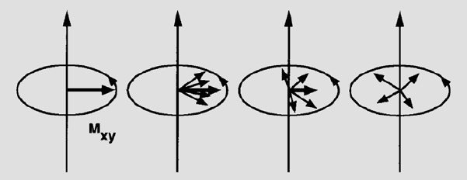
Návrat k rovnováze III
Po vypnutí rf pole se vlivem nepatrně magneticky odlišného okolí opět sfázování poruší, to se děje s časovou konstantou T₂, na rozdíl od spin – mřížkové relaxace k předávání energie nedochází.

Slide 28
Časové konstanty T₁ a T₂
Typ látky | T₁ [ms] | T₂ [ms]
tuk | 250 | 60
sval | 900 | 50
krev | 1400 | 100-200
mozek
šedá hmota (GM) | 950 | 100
bílá hmota (WM) | 600 | 80
cerebrospinální tekutina (CSF) | 2000 | 250

Slide 29
Kontrast v T₁ a T₂
WM
CSF
GM

Slide 30
Blochovy rovnice
Blochovy rovnice zahrnují všechny vlivy, které působí na vektor magnetizace (makroskopický, tj. střední hodnota z velkého počtu jader): precesi v základním homogenním poli, vliv rf pole a relaxační jevy.

Slide 31
Řešení Blochových rovnic
Blochovy rovnice jdou řešit za zjednodušujícího předpokladu ustáleného stavu magnetizace podél osy z analyticky. Potom dostaneme pro dvě zcela odlišně se chovající složky magnetizace vztahy
Blochovy rovnice vzniknou z kvantově-mechanických rovnic pro operátory jako rovnice pro jejich střední hodnoty.

Slide 32
Jak získat obraz při MRI?
Vytvoření obrazu vyžaduje splnit dvě základní podmínky:
najít způsob, jak získat informaci jen z dané malé oblasti a
najít způsob, jak vytvářet kontrast.
Jev NMR: Felix Bloch a Edward Purcell 1946 (Nobelova cena 1952)
Rozdíly v signálu od normálních a od rakovinných oblastí: Raymond Damadian 1971
Zobrazení malých oblastí pomocí gradientu pole: Paul Lauterbur 1973 a Peter Mansfield 1974 (Nobelova cena 2003)

Slide 33
Gradientní cívky dělají hluk

